Slide 1

CORONA VIRUS DISEASE – 19 (COVID – 19)
BALAI BESAR KESEHATAN PARU MASYARAKAT (bbkpm) BANDUNG

Slide 2
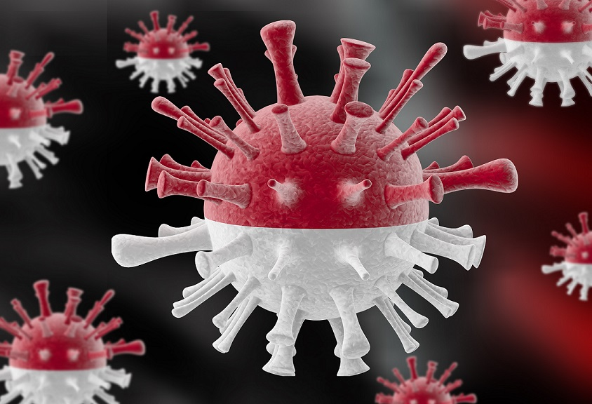
POKOK BAHASAN
1
CORONA VIRUS
2
GEJALA
3
TATA LAKSANA
4
PENCEGAHAN
Notes:
Image source:-
https://pixabay.com/en/technology-industry-big-data-cpu-3092486/

Slide 3
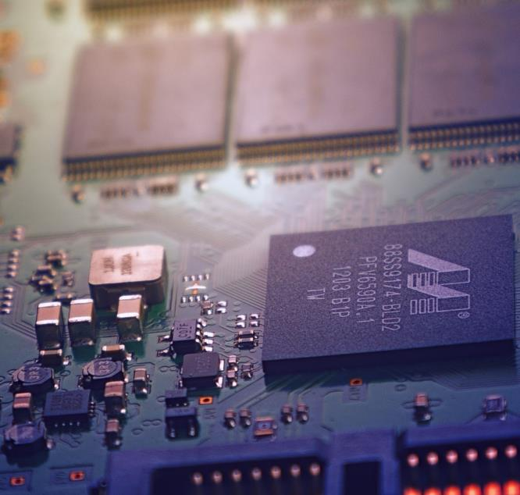
POKOK BAHASAN
1
CORONA VIRUS
2
GEJALA
3
TATA LAKSANA
4
PENCEGAHAN
Notes:
Image source:-
https://pixabay.com/en/technology-industry-big-data-cpu-3092486/

Slide 4
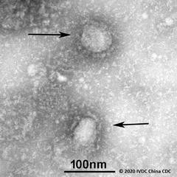
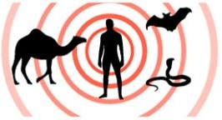
Virus corona
RNA virus, bersirkulasi di hewan, seperti unta, kucing, dan kelelawar
Virus zoonotic
transmisi dari hewan ke manusia
Gambaran mikroskopik 2019-nCoV
nCoV → singkatan dari Novel Coronavirus
Notes:
nCoV dapat bertahan di permukaan selama beberapa jam hingga beberapa hari, tergantung beberapa kondisi misalnya suhu, kelembaban lingkungan

Slide 5





Co
CORONA
Vi
VIRUS
D
DISEASE
19
2019
Notes:
Ini merupakan virus baru yg mulai terjadi di Wuhan, Cina, pada Desember 2019

Slide 6

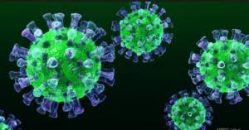
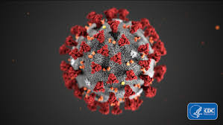
KELOMPOK VIRUS CORONA LAIN YANG PERNAH MENGINFEKSI MANUSIA DAN MEMATIKAN
SARS
Severa Acute Respiratory Syndrome
Angka kematian ± 10%
Dari kelelawar → luwak/musang
MERS
Middle East Respiratory Syndrome
Angka kematian ± 30%
Dari kelelawar → unta
COVID-19
Corona virus disease-19 Angka kematian 2-3%
Notes:
SARS dan MERS kurang infeksius dibandingkan CoViD-19 tetapi lebih mematikan.

Slide 7
01
Pasien Dalam Pengawasan (PDP)
02
Orang Dalam Pemantauan (ODP) PowerPoint
Seseorang yang mengalami:
Demam (suhu ≥38^{O}C) atau riwayat demam
Batuk atau pilek atau nyeri tenggorokan
Sesak atau kesulitan bernapas
Riwayat perjalanan ke Tiongkok atau wilayah yang terjangkit dlm 14 hari
sebelum timbul gejala
Pneumonia ringan sampai berat berdasarkan klinis dan atau gambaran radiologis
Petugas kesehatan yang sakit dengan gejala sama setelah merawat pasien ISPA berat yg tidak diketahui penyebab penyakitnya, tanpa memperhatikan riwayat bepergian atau tempat tinggal.
Kontak erat dengan pasien kasus terkonfirmasi atau probable Covid-19
Riwayat kontak dengan hewan penular (jika sudah teridentifikasi)

Slide 8
POKOK BAHASAN
1
CORONA VIRUS
2
GEJALA
3
TATA LAKSANA
4
PENCEGAHAN
Notes:
Image source:-
https://pixabay.com/en/technology-industry-big-data-cpu-3092486/

Slide 9
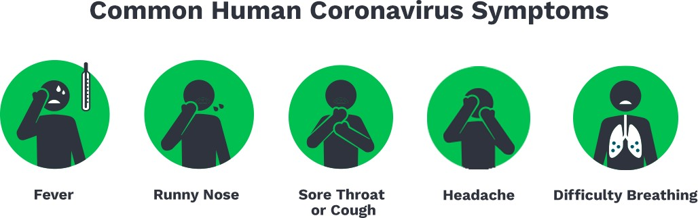
Demam
Pilek
Batuk, nyeri tenggorokan
Sakit kepala
Sesak napas
Notes:
Diare juga merupakan salah satu gejala virus corona

Slide 10
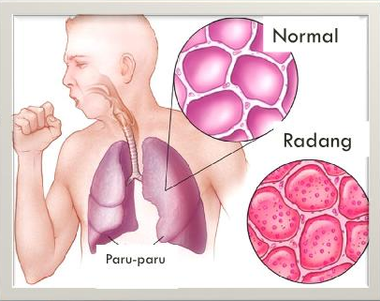
Pneumonia:
Peradangan pada jaringan paru

Slide 11
Pasien usia tua dan mempunyai penyakit dasar (diabetes, penyakit jantung, dll) cenderung memberat kondisinya bila terinfeksi CoVid-19
Gejala yang timbul biasanya ringan dan memberat secara bertahap
Ada yang terinfeksi tetapi tidak menunjukkan gejala
Masa inkubasi sekitar 1-14 hari
Notes:
Masa inkubasi adalah waktu sejak terpajan virus hingga mulai timbul gejala penyakit.
Sebagian besar pasien (sekitar 80%) yang terinfeksi virus ini menjadi membaik tanpa terapi khusus.
Sekitar 2% pasien yang meninggal karena penyakit ini

Slide 12
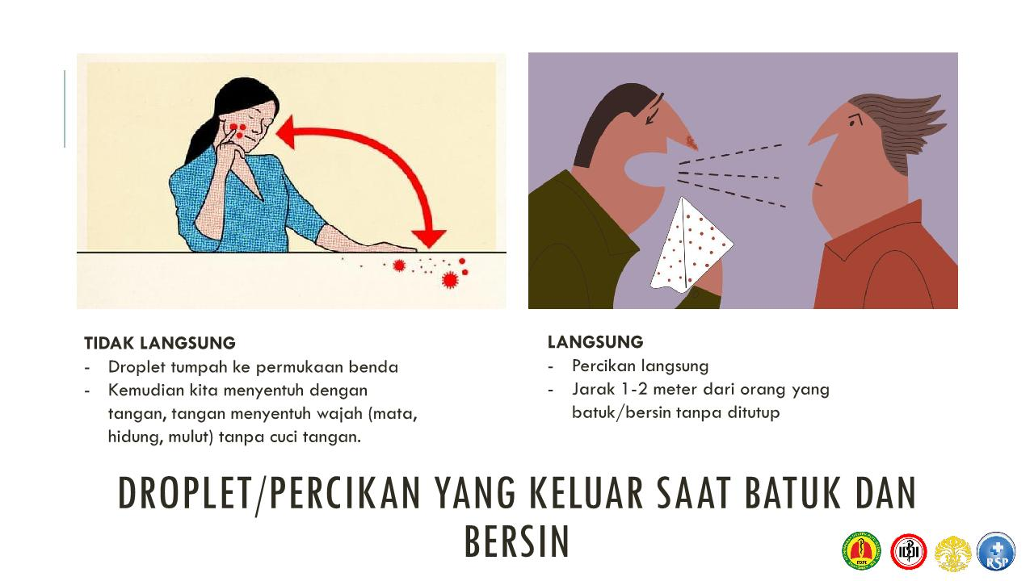
PENYEBARAN nCoV
Melalui percikan batuk/bersin yang menyebar melalui udara
Virus menempel pada benda atau permukaan benda
Orang tertular dari pasien yang menderita CoViD-19
Orang tertular CoViD-19 karena menghirup percikan dahak/bersin, menyentuh benda atau permukaan benda, kemuadian menyentuh mata, hidung atau mulutnya sendiri.
Notes:
→ MENJAGA JARAK LEBIH DARI 1 METER DARI ORANG YANG SAKIT

Slide 13
POKOK BAHASAN
1
CORONA VIRUS
2
GEJALA
3
TATA LAKSANA
4
PENCEGAHAN
Notes:
Image source:-
https://pixabay.com/en/technology-industry-big-data-cpu-3092486/

Slide 14

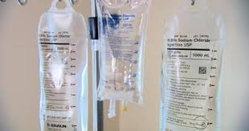
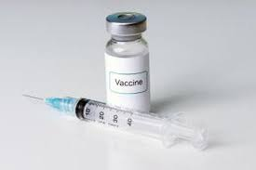
Belum ada terapi spesifik
Terapi simptomatik
Oksigen
Terapi cairan
Vaksin belum ada.

Slide 15
POKOK BAHASAN
1
CORONA VIRUS
2
GEJALA
3
TATA LAKSANA
4
PENCEGAHAN
Notes:
Image source:-
https://pixabay.com/en/technology-industry-big-data-cpu-3092486/

Slide 16
Hindari bepergian ke tempat yang terkonfirmasi Covid-19.
POLA
HIDUP SEHAT
Istirahat yang cukup.
Tidak merokok.
03
05
02
04
Makan makanan yang bergizi.
Sering cuci tangan.

Slide 17

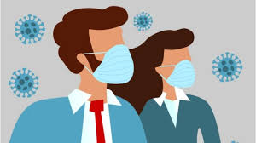
Menutup mulut dan hidung dengan tisu/lengan bagian dalam ketika batuk atau bersin
Jangan
panik
Waspada bila muncul gejala batuk, pilek, sakit tenggorokan, demam, kesulitan bernapas.
Hindari konsumsi yang menurunkan daya tahan tubuh (alkohol, merokok)
Meskipun CoVid-19 mudah menular tetapi dapat dicegah.

Slide 18
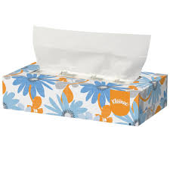
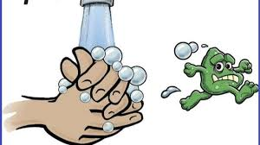

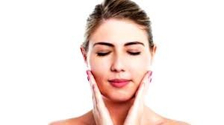
ETIKA BATUK dan BERSIN
1
2
Cuci tangan memakai sabun selama 15-20 detik, boleh menggunakan hand sanitizer
Gunakan tisu atau lengan bagian dalam
3
4
Buang tisu ke tempat sampah dan bersihkan benda yang tercemar percikan bersih
Hindari memegang muka, mulut, hidung atau mata bila belum cuci tangan. Tangan bisa menularkan kuman

Slide 19
CUCI TANGAN 6 LANGKAH
2
1
Gosok punggung tangan secara bergantian.
Gosok kedua telapak tangan.
3
Gosok sela-sela jari
6
Putar ujung jemari tangan di telapak tangan.
4
Gosok jari dengan posisi kunci tangan
5
Gosok ibu jari

Slide 20


Slide 21

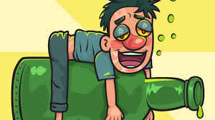
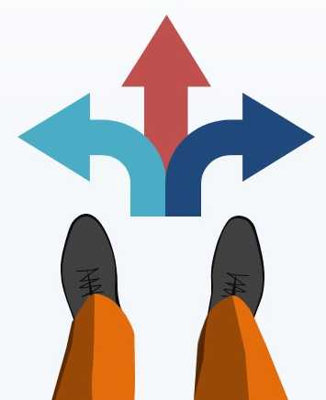
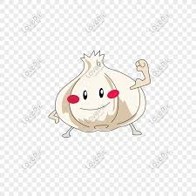
X
Covid-19 menular via paket dari Cina
Virus tidak bertahan lama pada permukaan benda
X
Minum alkohol mematikan virus Corona
X
Bawang putih mencegah penularan Covid-19
Belum ada penelitian yang membuktikan hal tersebut
Alkohol 70% digunakan sbg desinfektan tetapi tdk dpt dikonsumsi krn mematikan bagi manusia

Slide 22


Terima Kasih

